Slide 1
Math Lesson April 6, 2020

Slide 2
11
12
13
14
15
16
17
18
19

Slide 3
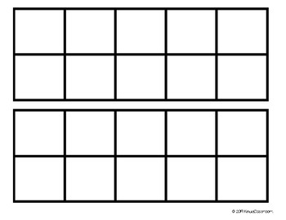

Slide 4
11

Slide 5
12

Slide 6
13

Slide 7
14

Slide 8
15

Slide 9
16

Slide 10
17

Slide 11
18

Slide 12
19

Slide 13
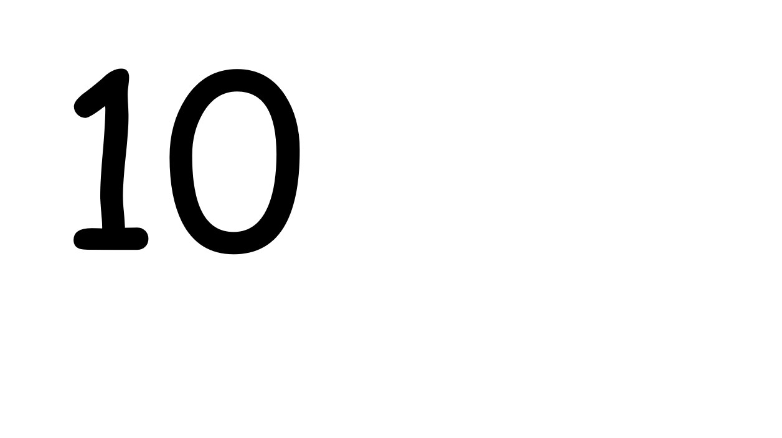
1

Slide 14
2

Slide 15
3

Slide 16
4

Slide 17
5

Slide 18
6

Slide 19
7

Slide 20
8

Slide 21
9

Slide 22
11
10
1

Slide 23
16
10
6

Slide 24
14
4
10

Slide 25
18
10
8

Slide 26
15
10
5

Slide 27
12
10
2

Slide 28
10
17
7

Slide 29
3
13
10

Slide 30
9
10
19

Slide 31
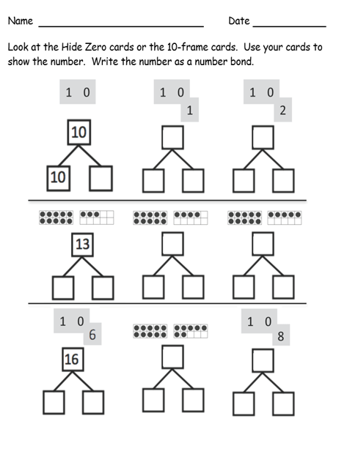
?
?
?
?
?
?
?

Slide 32
?
?
?
?
?
?
?
?
?
?
?
?
?
?
?
?

Slide 33
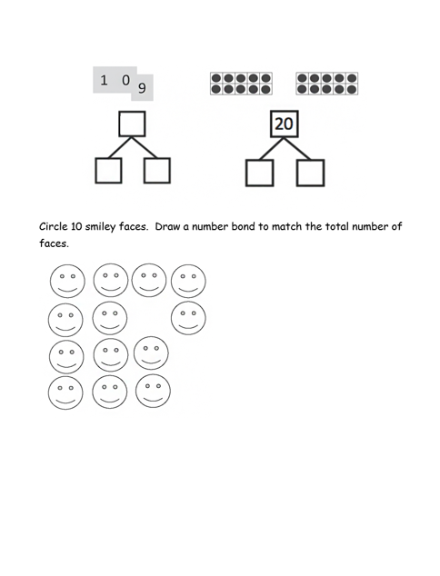
?
?
?
?
?

Slide 34
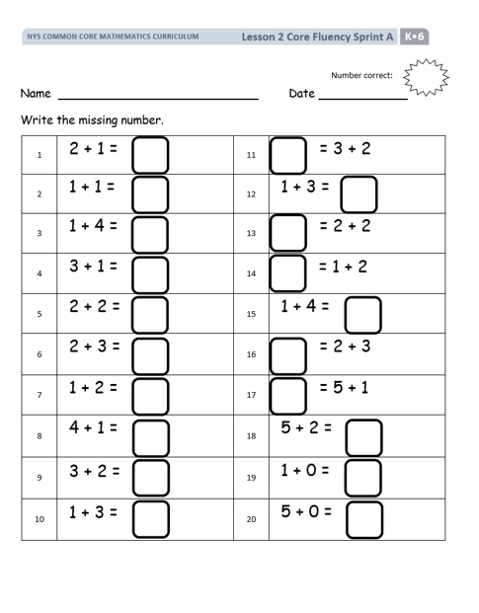
?
?
?
?
?
?
?
?
?
?

Slide 35
?
?
?
?
?
?
?
?
?
?
?
?

